Slide 1
Drum Comes True
강민진 강민서 박세원 신나연

Slide 2
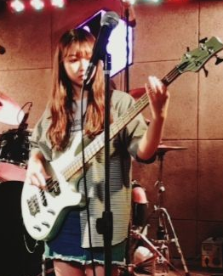
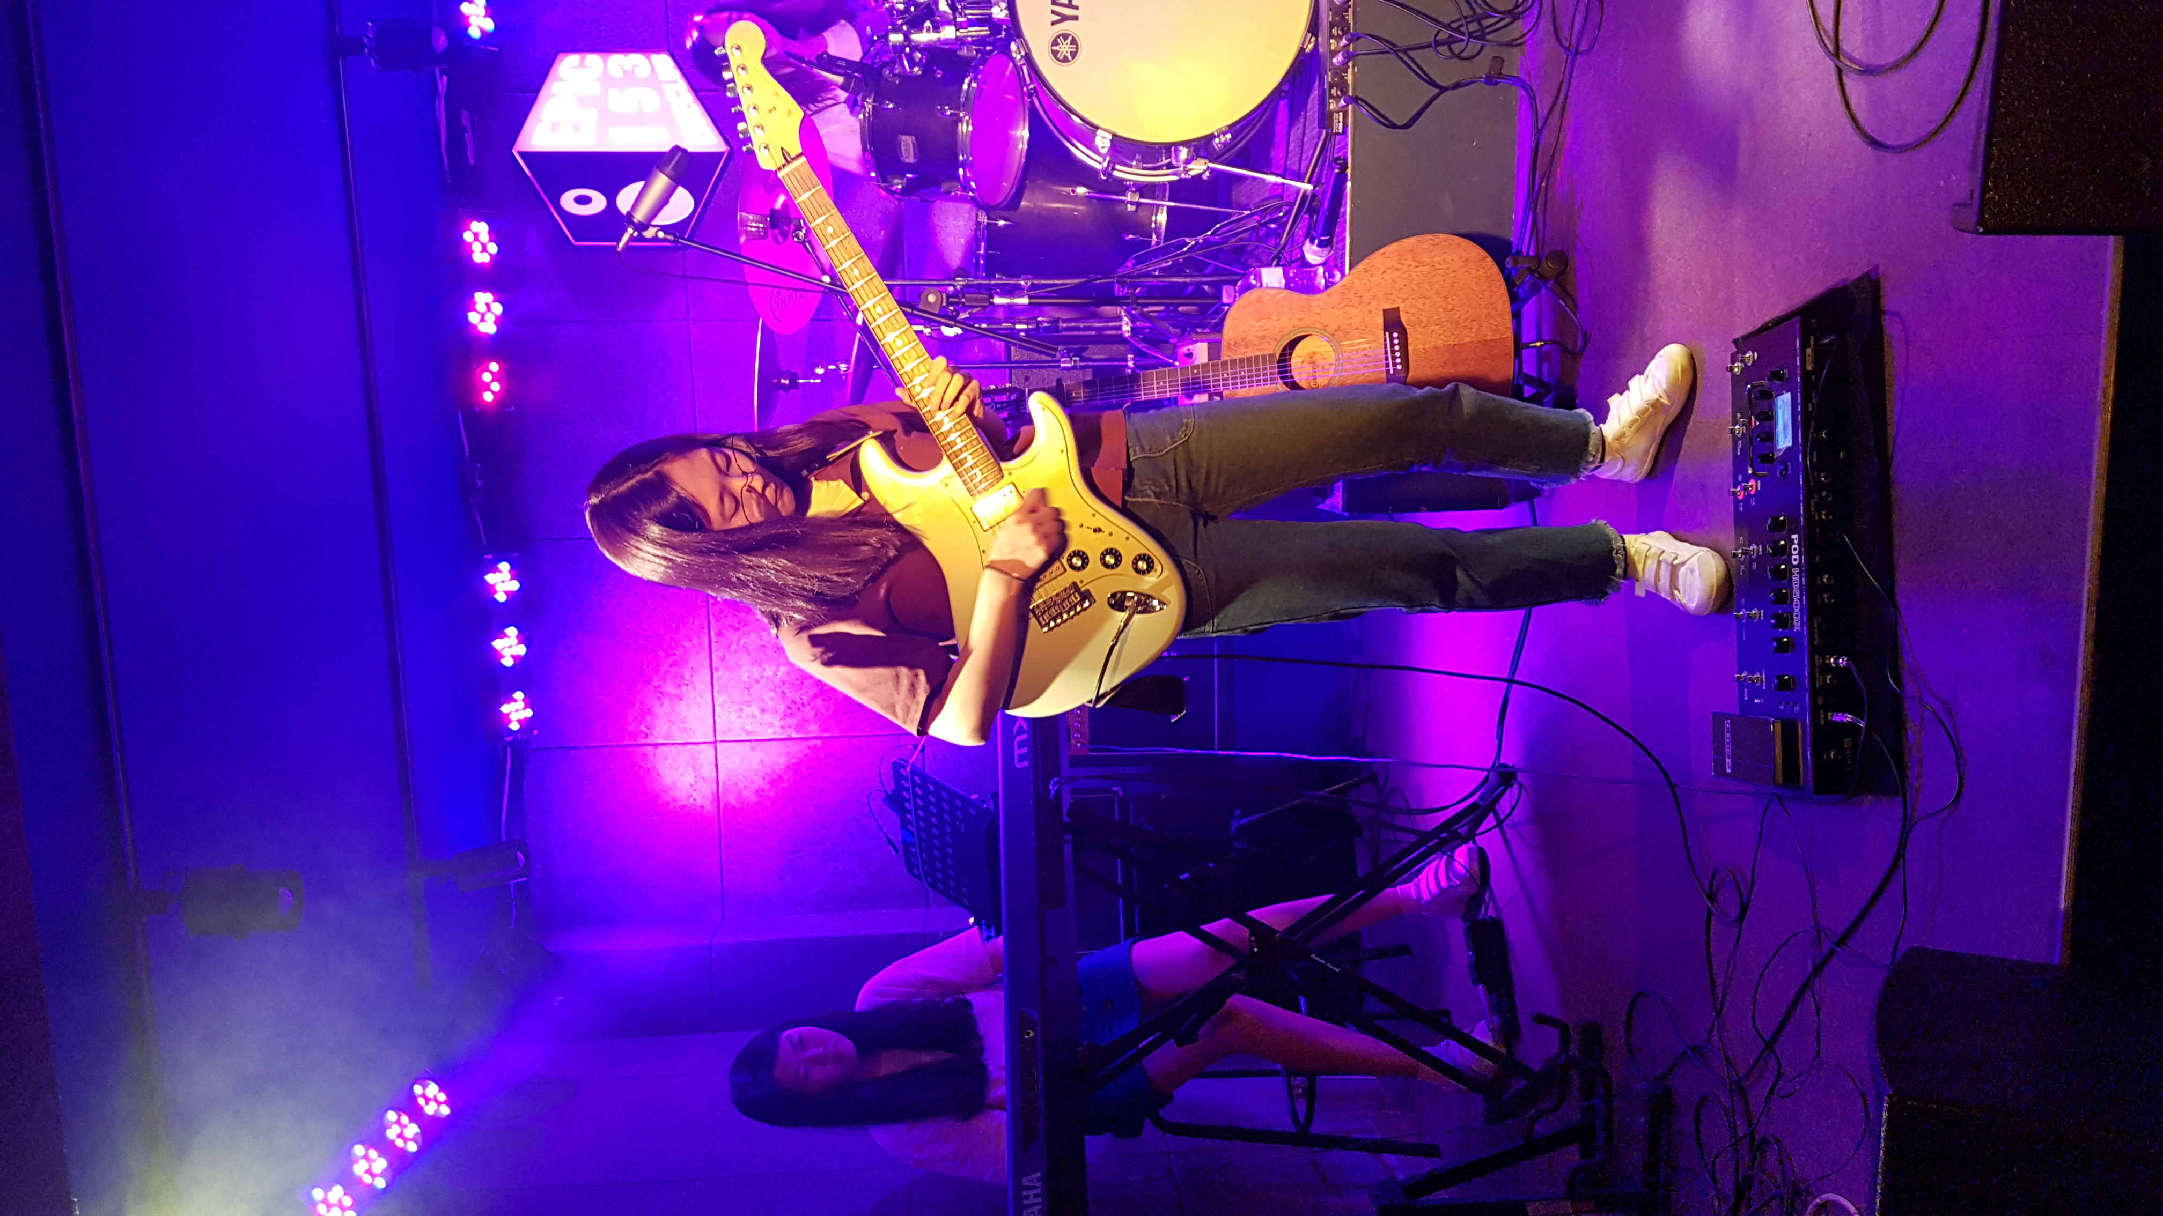
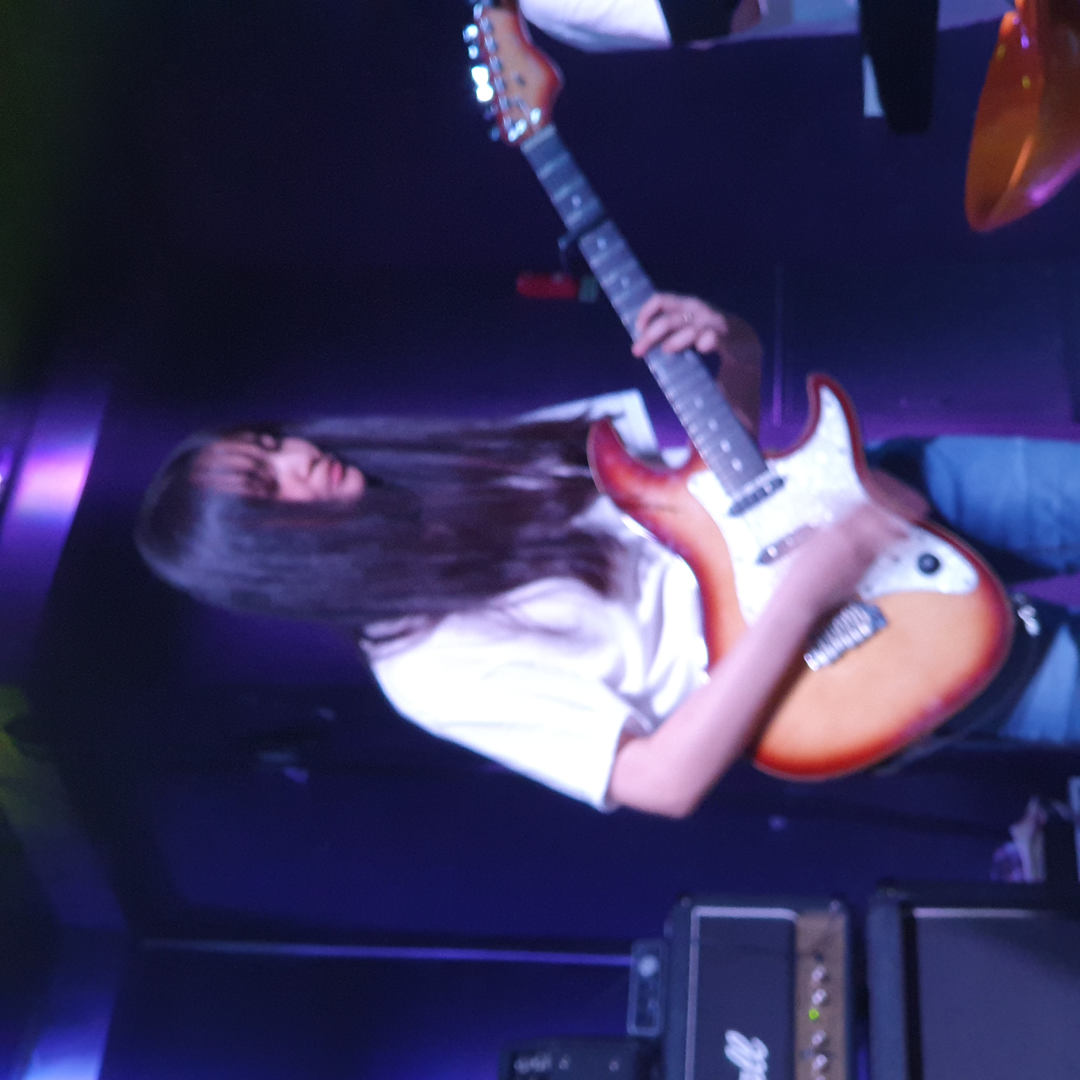
Team
팀 소개
강민서
컴퓨터 공학과
20172015
강민진
융합보안공학과
20180887
박세원
컴퓨터공학과
20172042
신나연
융합보안공학과
20171939
새로운 도전

Slide 3
작품 목표
기능소개 및 기대효과
시연 영상
보완할 부분
INDEX
Drum Comes True

Slide 4



작품 목표
Drum comes True
드럼 악보를 보며
드럼 치기 힘들어요..
시각적인 장치가
있었으면 해요!
처음으로 드럼이라는
악기를 배우고 싶어요
드럼을 게임처럼
즐겁게 치고 싶어요

Slide 5
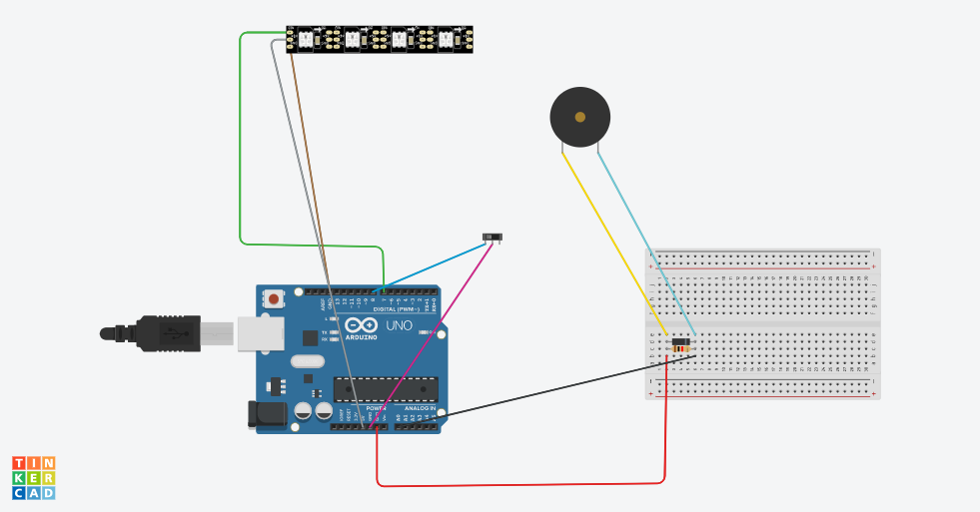
기능 소개 - 간이 회로도
Drum comes True
네오픽셀
피에조 센서
스위치
아두이노 우노 / 메가

Slide 6

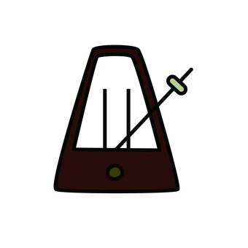
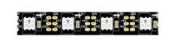
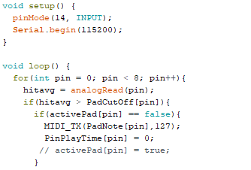
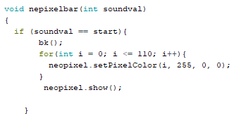
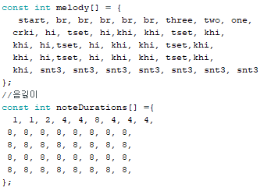
기능 소개
Drum comes True
1
2
3
피에조 센서를 이용한
전자 드럼 소리 구현
네오픽셀을 통해
쉽게 시각적으로 드럼 연습
사용자의 요구에 맞는 곡을
BPM에 맞게 설정 가능

Slide 7



기대 효과
Drum Comes True
건강한 취미생활
시각화를 통한 인식
저비용
Notes:
취미 저비용 시각화

Slide 8
시연 영상
Drum comes True

Slide 9
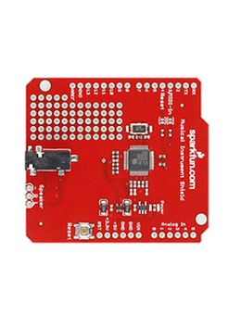

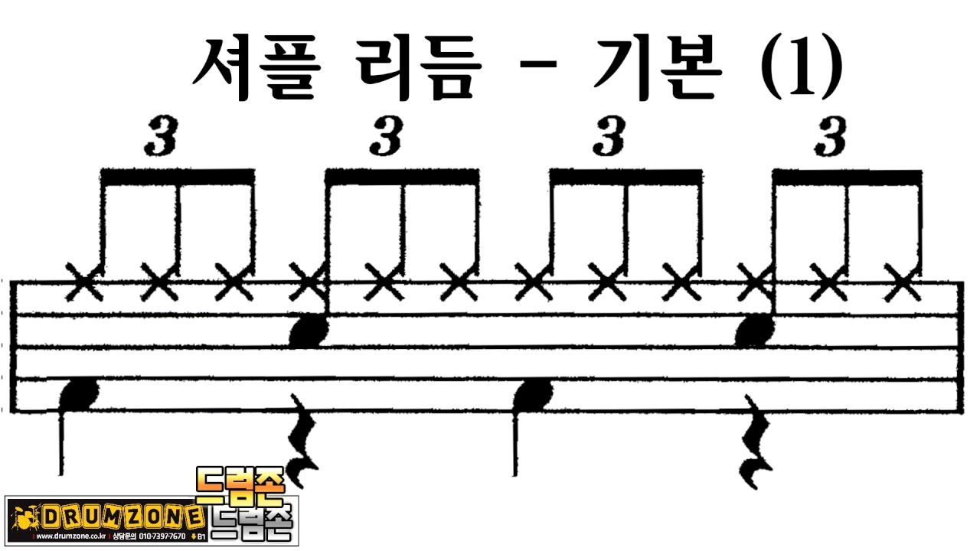
보완해야 할 점
Drum Comes True
MIDI 쉴드의 부재
Unity와 연동 실패
악보 인식 및 점수 기능 X

Slide 10
보완해야 할 점
Drum Comes True
MIDI 쉴드의 부재로 인한 딜레이 현상
<현 구조>
1. 아두이노에 연결된 모형드럼의 피에조 센서가 진동을 인식
2. 시리얼 통신으로 각 패드의 값을 PC로 보냄
3. PC에 있는 윈도우 프로그램에서 시리얼 통신으로 날라온 값에
따라 음원 파일을 재생
시리얼 통신으로 데이터를 전송할 때, 딜레이 발생
Notes:
시리얼 통신으로 데이터를 전송할 때 발생하는 딜레이가 사람이 느끼기에 너무 오래 걸림

Slide 11
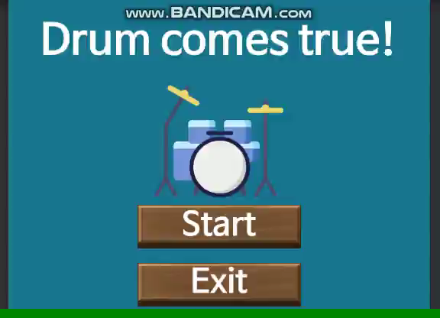

보완해야 할 점
Drum Comes True
Unity와 연동 실패
UI적인 부분을 위해 unity를 구현하려 함
BUT 아두이노와 Unity 연동을 실패함
Notes:
시리얼 통신으로 데이터를 전송할 때 발생하는 딜레이가 사람이 느끼기에 너무 오래 걸림

Slide 12
보완해야 할 점
Drum Comes True
악보 인식 및 점수 기능
<현 구조>
직접 아두이노 스케치 내에 악보 및 BPM을 입력
입력 값에 따라 네오픽셀이 악보에 맞게 빛을 출력
빛에 맞춰 드럼을 쳐도 정확도를 알 수 없음
<구현 하고자 했던 것>
1. Unity를 통해 악보를 직접 입력
2. 자동으로 악보를 인식하여 네오 픽셀로 출력
3. 박자에 맞춰 드럼을 쳤을 경우, 점수를 통해 정확성 파악
Notes:
시리얼 통신으로 데이터를 전송할 때 발생하는 딜레이가 사람이 느끼기에 너무 오래 걸림

Slide 13
Thank you!
Drum comes true

